Slide 1
Restitution de l’atelier « Le Booking Idéal : parcours »

Slide 2
Contexte Et objectifs
Les ateliers de conception de la Refonte Digitale permettent de définir nos besoins afin de les formaliser dans un brief à Digitas, notre agence Digitale.
La refonte du parcours de booking fait partie du périmètre de la Refonte Digitale.
Dans un premier atelier, nous avions ouvert nos esprits aux expériences de booking de plusieurs marques, en nous plaçant dans des rôles d’utilisateurs-types.
Dans ce second atelier, nous avons définit les grandes lignes du parcours de booking de Thalys.

Slide 3
Irritants et agréables Rappels issus du premier atelier
Exprimer mes souhaits Choisir un produit Renseigner mes infos
Expliquer clairement toutes les décisions (flexibilité, confort, seat map, …)
Erreurs de formulaire signalées en direct
Choisir sa date en connaissance du prix (calendrier des prix)
Choisir sa destination en connaissance du prix (carte des prix)
Illustrer le produit
Reconnaissance de l’utilisateur
historique ou compte client
Mettre en avant le meilleur prix et les tarifs promotionnels
Réassurance avec un récapitulatif clair
Des champs pré-remplis
Un flux de lecture clair
Perception de simplicité
Navigation claire d’avant en arrière
Réassurance, notamment via les avis d’autres utilisateurs
Options et caractéristiques du produit mal expliquées
Mauvaises surprises
frais inattendus, moyens de paiement indisponibles, …
Changement d’environnement et de charte graphique en cours de parcours
Des termes non-explicites, et donc des hésitations
Création de compte obligatoire sans que cela semble nécessaire
Afficher le nombre de places restantes à ce prix
Étapes trop nombreuses
Perte de données
Mauvaise reconnaissance de l’utilisateur (langue, pré-remplissage…)
Des actions
répétitives
Actions répétitives
Pas de filtres

Slide 4
Groupe 1

Slide 5
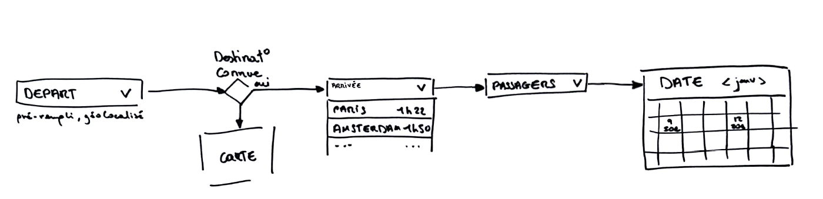
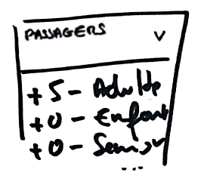
Restitution du groupe 1 Étape 1 : Pré-booking
Le champs « départ » est pré-rempli en fonction des données disponibles (géolocalisation, historique, …)
Le champs « arrivée » comprend une entrée « montrez-moi sur la carte » qui permet d’accéder à la carte des prix pour choisir sa destination
Le champs « arrivée » affiche également le temps de trajet pour chaque destination
Le champs « passagers » permet de renseigner le nombre et le type de voyageurs
Le calendrier permet de choisir ses dates en fonction du meilleur prix de la journée
Une fois ces champs remplis, on peut valider pour afficher la descente des trains

Slide 6
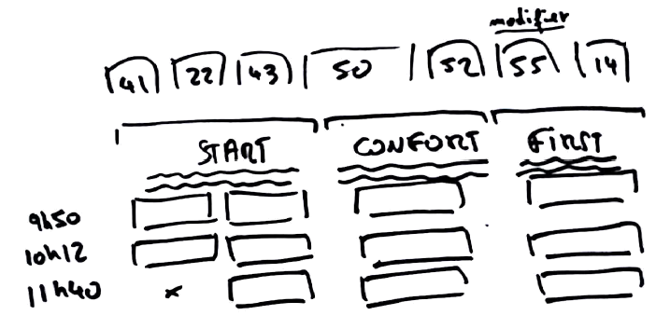
Restitution du groupe 1 Étape 2 : le choix du trajet
On affiche à l’utilisateur l’intégralité des prix disponibles sur la journée, navigable en scrollant
L’utilisateur peut également naviguer simplement entre les jours précédents et suivants
La requête (OD, voyageurs) est visible et modifiable à tout moment
Une fois un choix de trajet réalisé, le client accède à la page d’info voyageurs/acheteur.

Slide 7
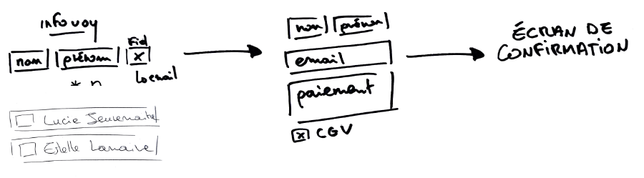
Restitution du groupe 1 Étape 3 : Infos voyageurs et acheteur
Pour chaque voyageur, on demande le nom et le prénom. L’email n’est pas demandé par défaut.
Si cet utilisateur est fidélisé, on coche la case « fidélité » qui demande le renseignement d’une adresse mail
Si le client est correctement trouvé dans la base, la case « fidélité » est cochée pour marquer la réussite.
Si l’utilisateur a déjà renseigné des informations passagers, il peut simplement réactiver celles-ci plutôt que de créer de nouveaux passagers.
L’info acheteur est pré-remplie par le premier voyageur. L’email et les CGV sont nécessaires, en complément du moyen de paiement choisi.
L’utilisateur accède ensuite à un écran de confirmation.

Slide 8
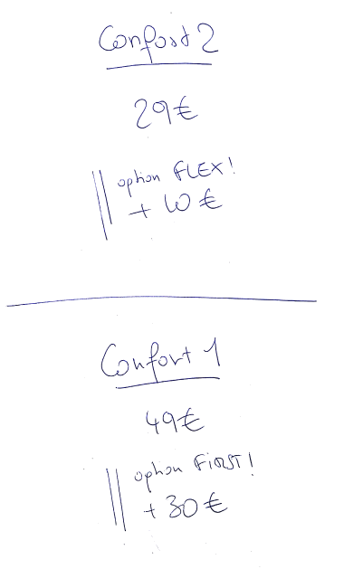
Restitution du groupe 1 Proposition complémentaire le chemin d’upgrade
Nous avons étudié l’idée d’un « chemin d’upgrade », proposant à l’acheteur de choisir une classe de confort ou un niveau de flexibilité plus élevé alors même qu’il a déjà saisi un trajet et un prix.

Slide 9
Groupe 2

Slide 10
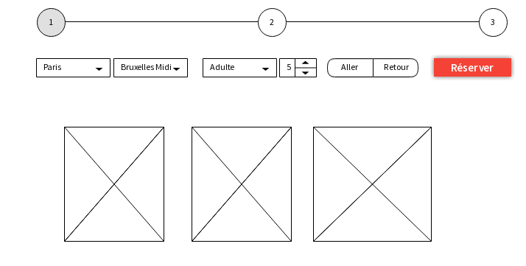
Restitution du groupe 2 un parcours en trois étapes clés : Étape 1 : Pré-booking
À Cette étape, les éléments importants à faire apparaitre sont :
Champ 1 : Origine (géolocalisée)
Champ 2 : Destination (conditionnée au choix de l’origine)
Champ 3 : Type de passagers + voyageur enregistré
? À clarifier : doit-on intégrer les abonnements à ce champ
- Champ 4 : Aller-retour

Slide 11
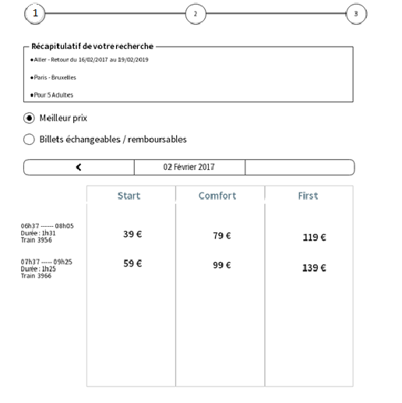
Restitution du groupe 2 un parcours en trois étapes clés : Étape 2 : La Descente de trains (1/2)
À Cette étape, les éléments importants à faire apparaitre sont :
Le récapitulatif des éléments de recherche dans l’étape précédente
La possibilité de changer entre :
Meilleur prix
Billets échangeables / remboursables
La date du jour et la possibilité pour le client d’avancer ou de revenir en arrière
La descente des trains avec les 3 classes de confort.
>
« Info »
« Info »
« Info »

Slide 12
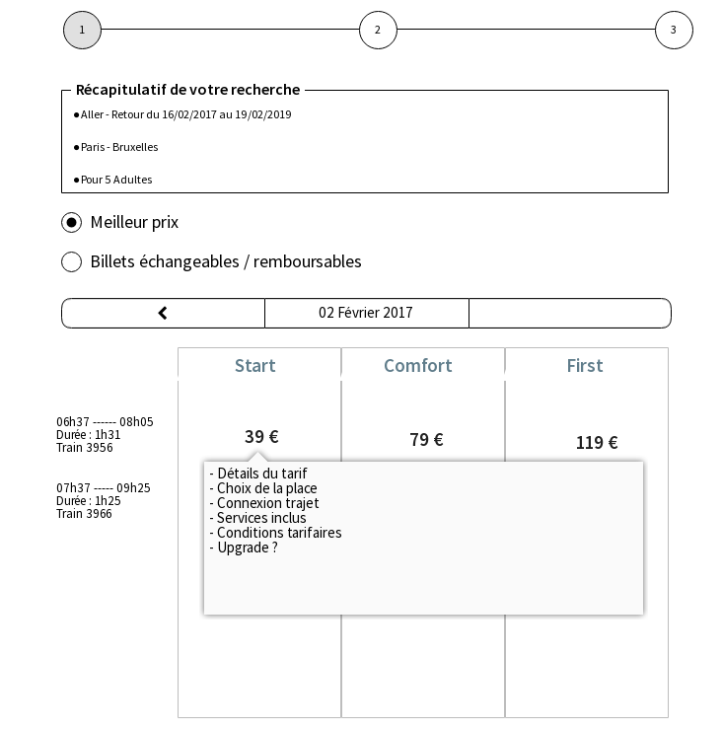
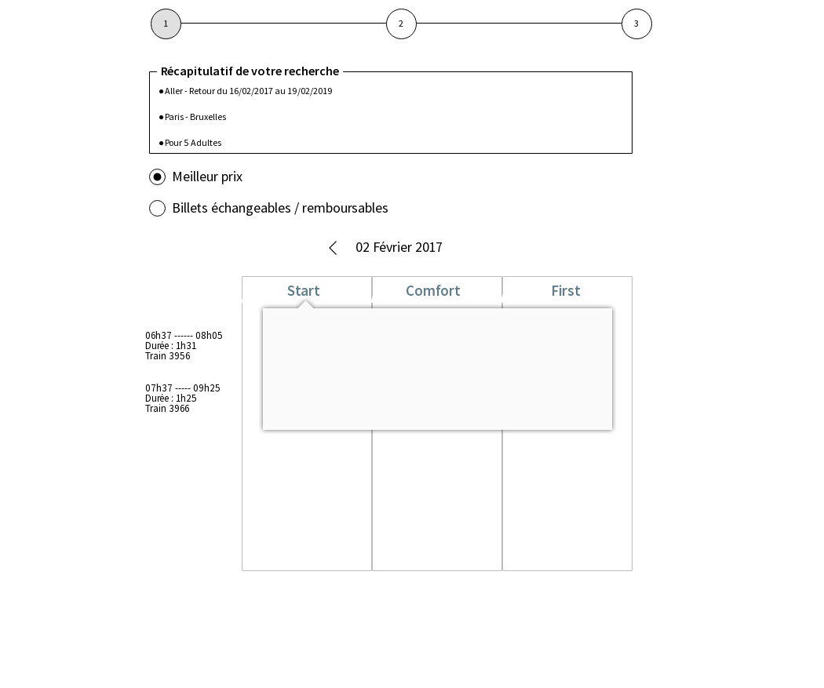
Restitution du groupe 2 un parcours en trois étapes clés : Étape 2 : La Descente de trains (2/2)
« Info »
Au clic sur le tarif, les informations suivantes seront affichées au client :
Détails du tarif
Choix de la place
Connexion trajet
Conditions tarifaire
Upgrade ?
Au-dessus de chaque classe de confort, une « info » permettra d’afficher les conditions d’échange et d’annulation associées

Slide 13
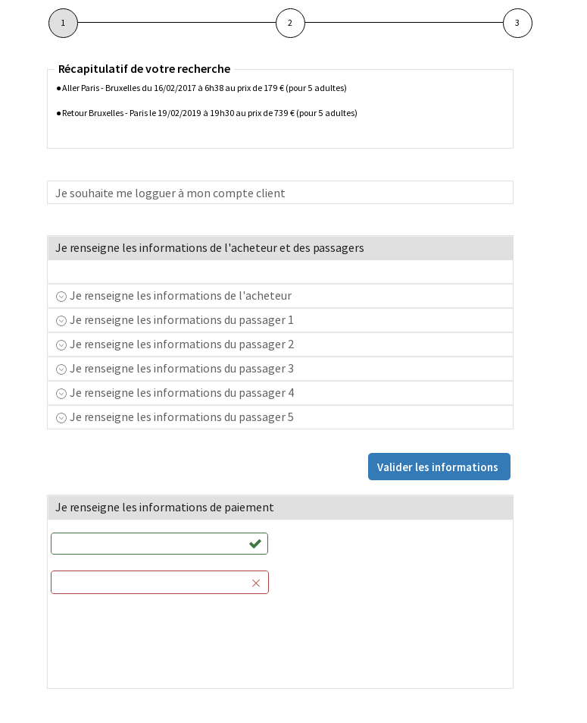
Restitution du groupe 2 un parcours en trois étapes clés : Étape 3 : La SAISIE des informations voyageurs et acheteur
À Cette étape, les éléments importants à faire apparaitre sont :
Le récapitulatif des éléments de recherche mis à jour avec les éléments sélectionnés à l’étape précédente
La possibilité de se connecter à son compte client pour que les informations personnelles soient pré-remplies
Une rubrique pour la saisie des informations acheteur et passagers (avec les statuts des passagers (seniors, jeunes, enfants)
Dans cette rubrique, on pourra également valoriser l’info traffic
Il est également important de valider l’ensemble des informations avant de saisir les informations de paiement
Une rubrique pour la saisie des informations de paiement

Slide 14



Restitution du groupe 2 un parcours en trois étapes clés : Étape 1 : Pré-booking pour afficher les meilleures dates
1
2
3
Dans le cadre d’un parcours découverte, le pré-booking pourrait permettre l’affichage des éléments suivants :
Champ 1 : Origine (géolocalisée)
Champ 2 : Destination (conditionnée au choix de l’origine)
Champ 3 : Type de passagers + voyageur enregistré
? À clarifier : doit-on intégrer les abonnements à ce champ
- Champ 4 : Case à cocher pour indiquer que le client est flexible sur ces dates
Paris
Bruxelles Midi
Je suis flexible sur mes dates

Slide 15
Restitution du groupe 2 un parcours en trois étapes clés : Étape 1 B : Pré-booking pour afficher les meilleures dates)
Affichage des meilleurs prix pour les 3 prochains mois
1
2
3
L’utilisateur a coché la case « je suis flexible sur mes dates », et entre en mode « recherche du meilleur prix » avec affichage du calendrier.
À Cette étape, les éléments importants à faire apparaitre sont :
Le calendrier des prix pour les 3 prochains mois
Le calendrier du prix pour l’aller
Le calendrier du prix pour le retour
Sélectionner votre aller
 |  | 300 €
Sélectionner votre retour
 | 300 €
Le prix affiché concerne l’ensemble des voyageurs

